Slide 1
Презентація проекту «Електронна кафедра»
Виконали студенти групи ПІ-116: Сотник Д.
Година Б.
Ломачинський В.
Козаченко М.
Колесник Ю.
Абдуллаєв К.
Кривошей В.

Slide 2
Контекст проекту
Що є причиною потреби ПЗ? | Автоматизація технологічного проекту
Спосіб задоволення ІТ-потреби? | Виробництво ПЗ
Як позиціонується програмний продукт, вимоги до якого розробляються, в ієрархії вкладених систем? | ІПЗ автономної інформаційної системи
До якої категорії належить ПЗ за обсягом трикутника параметрів розробки: «час-ресурси-якість»? | Велике ПЗ
Які можливості залучення до процесів створення ПЗ розробників? | Проектні команди
Жорсткість вимог до якості і надійності? | «Жорсткі» вимоги
Яким є рівень невизначеності щодо необхідних властивостей ПЗ? | Невизначеність з другорядних вимог

Slide 3
Склад проектної команди:
Менеджер продукту: Сотник Дмитро (Лідер, спеціаліст з ІП)
Менеджер проекту: Година Богдан (Критик, завершальний, спеціаліст із ІП)
Інженер - розробник : Кривошей Владислав (Виконавець)
Інженер - розробник : Колесник Юрій (Виконавець)
Спеціаліст із застосунків: Абдуллаєв Костянтин (Виконавець)
Інженер тестування: Ломачинський Віталій (Виконавець)
Технічний письменник: Козаченко Марина (Генератор ідей)

Slide 4
Обґрунтування вибору ролей: відсіювання
Змішаний тип проектної команди дозволив під час розробки розподіляти відповідальність за розробку програмного проекту і отримання певних артефактів більш гнучко і враховуючи особистісні можливості кожного члена команди. Також, оскільки точно був відомий замовник, було вирішено відмовитись від маркетингової ролі, а також системного інтегрування (сторона замовника надає свого співробітника).

Slide 5
Обґрунтування вибору ролей: рішення
Найбільше учасників команди на стороні розробки застосунків, тому що ця робота потребує більше ресурсів для виконання. Спеціаліст із застосунків був необхідний для використання у процесі визначених застосунків для забезпечення комфортної і розробки координації дій. На стороні забезпечення якості – технічний письменник, що зміг би написати чітку і докладну документацію, а також інженер тестування.

Slide 6
Концепція створення проекту
Архітектором було визначену потребу в гнучкості, ітеративності, функціональності, прототипуванні, жорсткому менеджменті часу. Для цього підходить еволюційна модель швидкого прототипування.
На основі ERD моделі виконувалось проектування та буде виконуватись подальша розробка системи «Електронна кафедра», що забезпечить високу продуктивність команди протягом усього ЖЦ проекту.

Slide 7
Функціональні вимоги
Згідно із «Загальними відомостями про програмний проєкт» менеджером проекту було розроблено специфікацію вимог. Даний артефакт містить у собі 3 розділи «Вступ», «Загальний опис», «Конкретні вимоги», що полегшить вибір більш вигідної архітектури та

Slide 8
Архітектура проекту: вибір
Архітектурний стиль - мікросервісна архітектура
Надійність | Висока
Безпека | Середня
Продуктивність | Висока
Масштабованість | Висока
Рівень незалежності | Високий
Гнучкість | Висока
Використання ресурсів | Ефективне
Супроводжуваність | Супровід простий
Стійкість до вимог | Відмова можлива тільки у рамках одного сервісу

Slide 9
Архітектура проекту: структура

Slide 10
Структура робіт: часовий графік
Еволюційним методом було виконано поділ архітектурних мікросервісів на версії програми, що було визначено в артефакті
«Розподіл випуску версій». На основі цього артефакту було графічно побудовано «Часовий графік» із повним плануванням процесів ЖЦ системи.

Slide 11
Структура робіт: відповідальність
Основні процеси, розробка
Підготовка процесу розробки | Сотник
Аналіз вимог до системи | Година
Проектування системної архітектури | Сотник
Аналіз вимог до програмних засобів | Година
Проектування програмних засобів | Сотник
Програмування і тестування програмних засобів | Кривошей, Колесник, Абдуллаєв
Збірка програмних засобів | Абдуллаєв, Колесник
Кваліфікаційні випробування програмних засобів | Ломачинський
Збірка системи | Абдуллаєв, Кривошей
Кваліфікаційні випробування системи | Ломачинський
Допоміжні процеси
Документування | Козаченко
Забезпечення якості | Ломачинський
Вирішення проблем | Сотник, Година
Організаційні процеси
Управління | Сотник, Година
Створення інфраструктури | Абдуллаєв
Процеси розвитку | Козаченко

Slide 12
Оцінка витрат
Кошторис витрат на розробку програмного забезпечення
Витрати на оплату праці
Найменування розрахунку | Формула
Накладні | 0,3 * З/П
Інші | 0,1*З/П
Відрахування | 0,362 * З/П Сотник Дмитро за поганий менеджмент Богдан Година як нерентабельна особа Проект згортається, держава економить 16 млн гривень *звуки фанфар*
№ | Посада | Час роботи, дн. | Денна з/п, ₴ | Витрати на розробку, ₴
0 | Менеджер продукту | 236 | 1100 | 259’600
1 | Менеджер проекту | 236 | 1000 | 236’000
2 | Інженер-розробник | 454 | 600 | 272’400
3 | Інженер-розробник | 454 | 600 | 272’400
4 | Спеціаліст із застосунків | 185 | 750 | 138’750
5 | Інженер тестування | 91 | 500 | 45’500
6 | Технічний письменник | 75 | 750 | 56’250
 | Всього | 1731 | 5300 | 9’174’300
№ | Найменування елементів витрат | Сума витрат, ₴
0 | Витрати на оплату праці | 9’174’300
1 | Відрахування у спеціальні державні фонди | 3’321’096,6
2 | Накладні витрати | 2’752’290
3 | Інші витрати | 917’430
4 | Витрати на відлагодження і дослідну експлуатацію ПЗ | 42,21
 | Всього | 16’165’158,81

Slide 13
Пакети розробки
Із урахуванням виконаних робіт розроблено артефакт «Робочі пакети», який містить перелік запланованих виконуваних робіт протягом згідно із часовим графіком протягом ЖЦ ПЗ

Slide 14
CASE-засоби
Проектна робота використовує графічні CASE-засоби при розробці артефактів «Часовий графік» (MS Project) та «Функціональні вимоги UML», що зменшило час розробки супутніх процесів та знизило поріг розуміння для нових учасників команд (за умови їх наявності)

Slide 15
Висновки по виконаній роботі:
На даний момент проектною командою було виконано один із основних процесів ЖЦ(розробку), отримано супутні артефакти та влаштовано допоміжні та організаційні процеси ЖЗ. В результаті маємо пакет документації, який включає в себе всі артефакти, згадані на минулих слайдах, а також дану графічну презентацію.

Slide 16
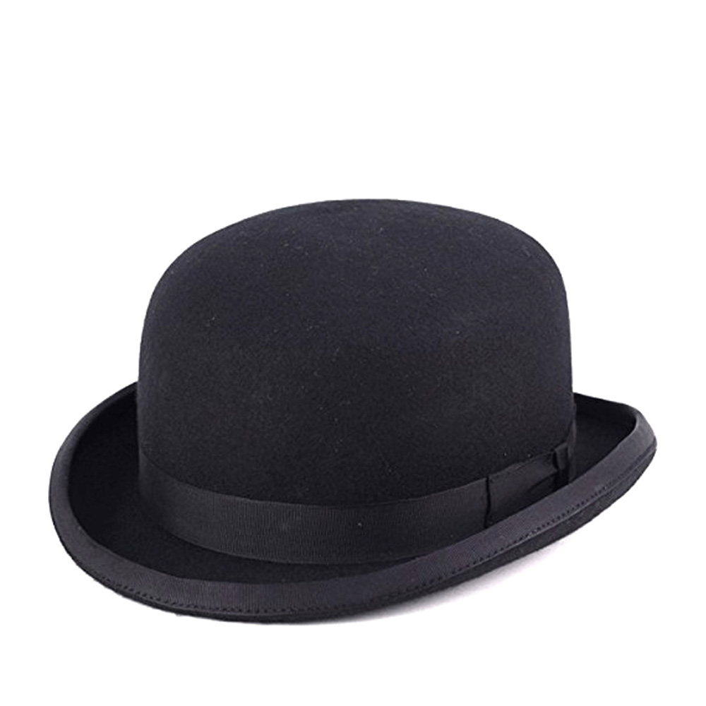
Висновки по виконаній роботі2.0:
Було розроблено шляпу.

